Slide 1
Android Study
1216 최하은

Slide 2


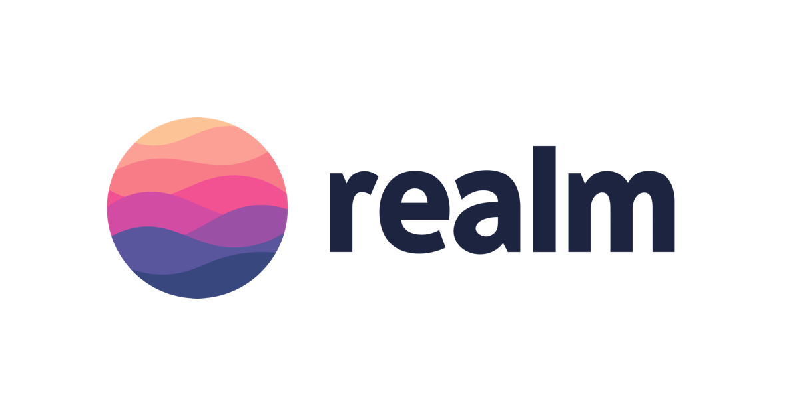


Android Library

Slide 3
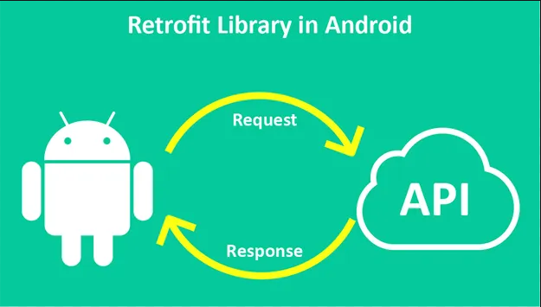
Retrofit이란
서버와 클라이언트 간의 http 통신을 위한 라이브러리
Rest API 통신을 위해 구현
Retrofit은 TypeSafe한 HttpClient 라이브러리
TypeSafe
: 네트워크로부터 전달된 데이터를 프로그램에서 필요한 형태의 객체로 받을 수 있음
HttpClient
: Http를 사용하여 통신하는 라이브러리
(Http : 문자 전달을 위한 표준 형태)
Notes:
RESTful API, 레스트풀 API)란 REST 아키텍처의 제약 조건을 준수하는 애플리케이션 프로그래밍 인터페이스이다

Slide 4
Retrofit 사용 과정

Slide 5
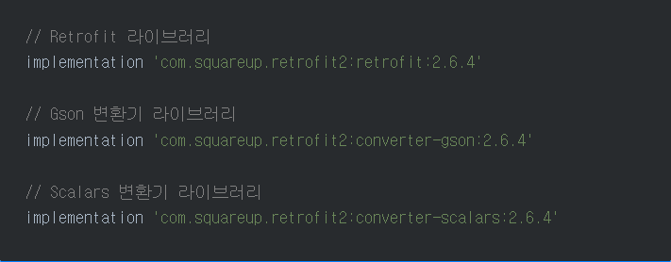
1. Gradle 의존성 추가
Gson Converter
: JSON 타입의 응답결과를 객체로 변환해주는 Converter
Scalars Converter
: 응답결과를 String자체로 받아서 보여주는 Converter

Slide 6
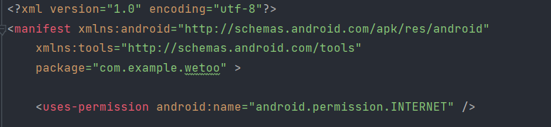
1-1. 인터넷 권한 설정
Manifests 파일에 인터넷 권한 추가 - 네트워크 통신에 필요
<uses-permission android:name="android.permission.INTERNET"/>

Slide 7
2. DTO – 모델 클래스 생성
REST API로 받아올 데이터를 변환하여 매핑할 DTO 클래스 생성
DTO란?
데이터 전송 객체 (Data Transfer Object)
DTO 기법을 사용하면 중요한 정보를 노출시키지 않고 두 시스템
(API와 서버 등) 간 통신을 원활하게 촉진 할 수 있음

Slide 8
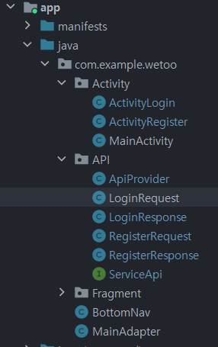
DTO 클래스
Notes:
이것이 Dto 클래스 인데 이 안에는 서버로 부터 받을 것, 요청할 것을 생성하고 Getter를 통해 클래스의 필드에 직접 접근하는 것을 막습니다.

Slide 9
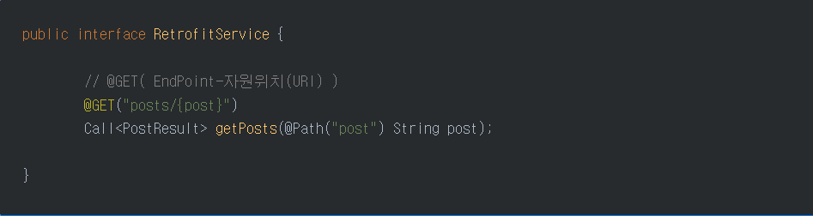
3-1. Interface 정의
사용할 메소드 선언

Slide 10
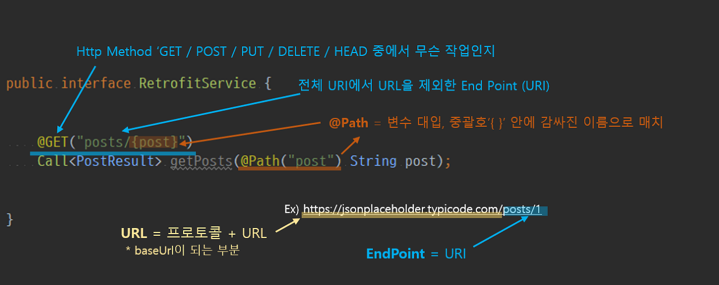
3-2. Interface 정의
@GET(“~~~”) - HTTP Method인 GET을 (“~~~”)와 연결
반환타입 Call<PostResult> - Call은 응답이 왔을때 Callback으로 불려질 타입
PostResult - 요청 GET에 대한 응답 데이터를 받아서 DTO 클래스 타입 지정
매개변수 '@Path("post") String post' - 매개변수 post가 @GET 내부 {post}에 대입

Slide 11
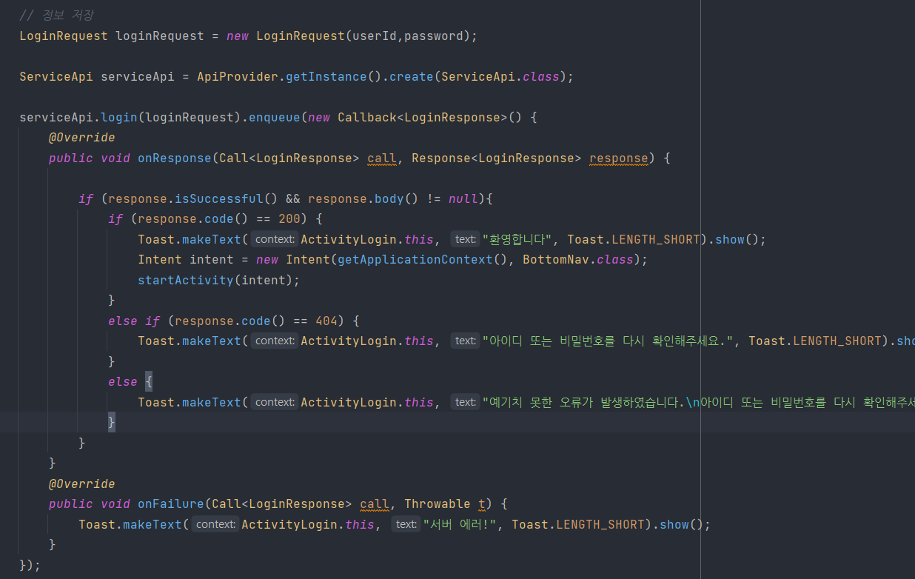
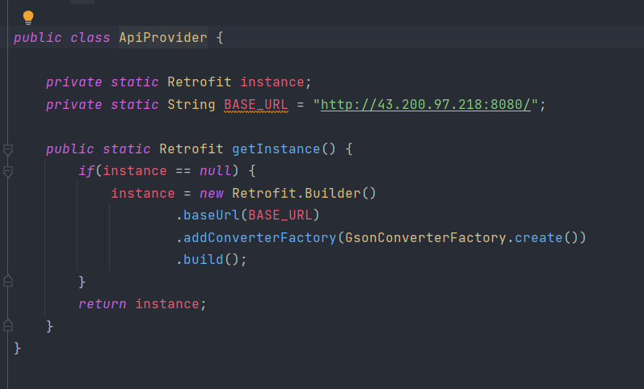
4. Retrofit 인스턴스 생성
Retrofit.Build를 통해 Retrofit 인스턴스 생성
baseUrl, Converter, Client 설정 부분
Interface 객체 구현
retrofit을 통한 객체 구현, 추상 메소드 중 사용할
메소드 Call 객체에 등록
Notes:
1. 동기(synchronous: 동시에 일어나는)
- 동기는 말 그대로 동시에 일어난다는 뜻입니다. 요청과 그 결과가 동시에 일어난다는 약속인데. 바로 요청을 하면
시간이 얼마나 걸리던지 요청한 자리에서 결과가 주어져야 합니다.
요청한 결과가 한자리에서 동시에 일어남
2. 비동기(Asynchronous: 동시에 일어나지 않는)
- 비동기는 동시에 일어나지 않는다는 의미입니다. 요청한 결과는 동시에 일어나지 않을거라는 약속입니다.
요청한 그 자리에서 결과가 주어지지 않음

Slide 12
Retrofit을 연동하면서 느낀 점
Notes:
Retrofit을 연동하면서 느낀 점은 일단 정말 어렵다고 느꼈고 특히 처음에 DTO 클래스를 지정할 때 무엇을 넣어야 하는지 헷갈리기도 했고 구글링을 해서 안 나오는 정보도 많아서 굉장히 힘들었던 것 같습니다.

Slide 13
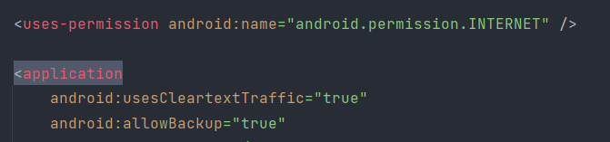
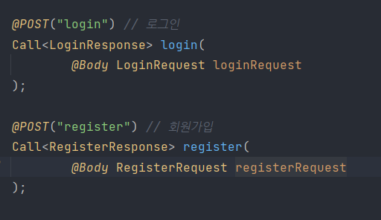
Manifests 파일 Traffic true로 바꾸기
어노테이션(@)뒤에 슬래시 빼기 (/)
Notes:
이것들은 구글링을 해도 나오지 않는 정보들이라 선배들에게 물어보며 정보를 얻었었는데 다시는 이런 실수를 하지 않겠다고 다짐을 하게 되는 계기가 됐습니다. (어노테이션 뒤에 슬래시 빼기는 베이스 유알엘 부분에 슬래시가 없다면 괜찮음)

Slide 14
Android Library

Slide 15
Firebase란
구글(Google)이 소유하고 있는 모바일 애플리케이션 개발 플랫폼
서버가 없는 사람들이 쓰기 좋은 플랫폼

Slide 16
Firebase 연동 과정

Slide 17
Firebase 프로젝트 생성
-> google-service.json 파일얻기
-> .json 파일을 안드로이드 스튜디오 프로젝트 안에 삽입
-> Firebase SDK추가
-> 안드로이드와 파이어베이스 연결 확인

Slide 18
Gson / Json
JSON
: 데이터를 저장하거나 전송할 때 많이 사용되는 경량의 DATA 교환 형식
GSON
: 자바 객체를 JSON 표현으로 변환하는데
사용할 수 있는 자바 라이브러리

Slide 19
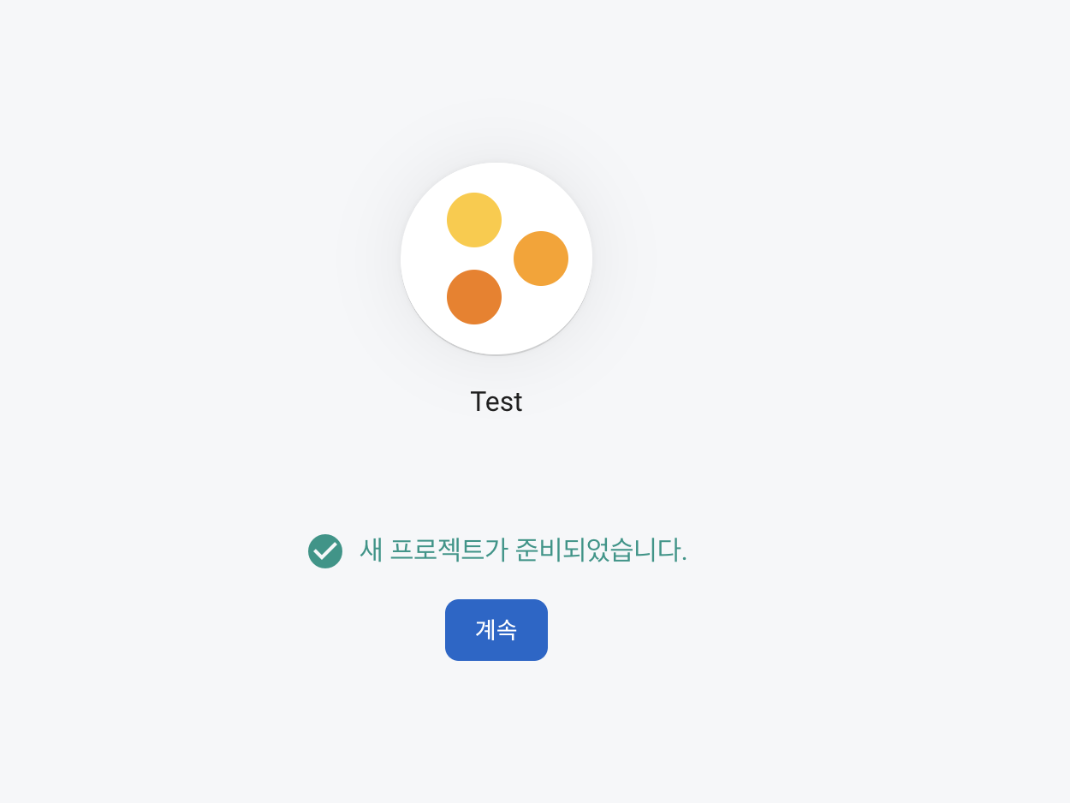
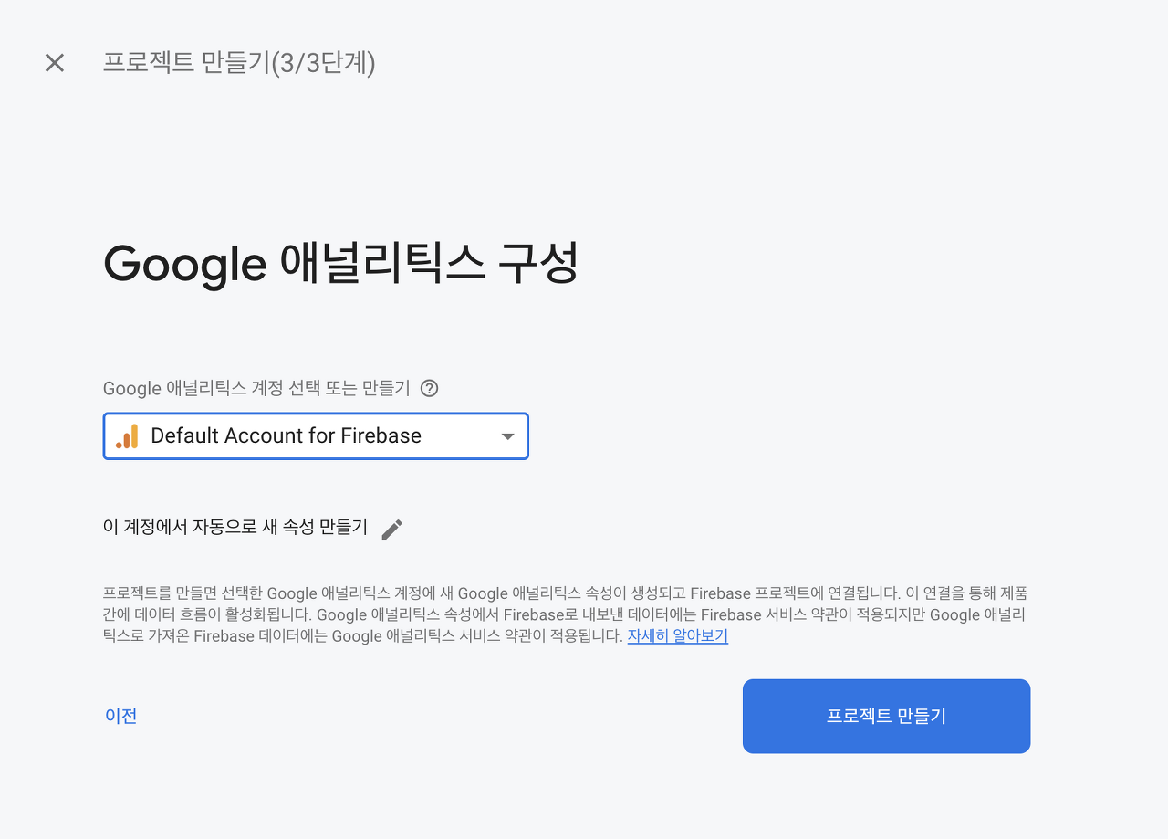
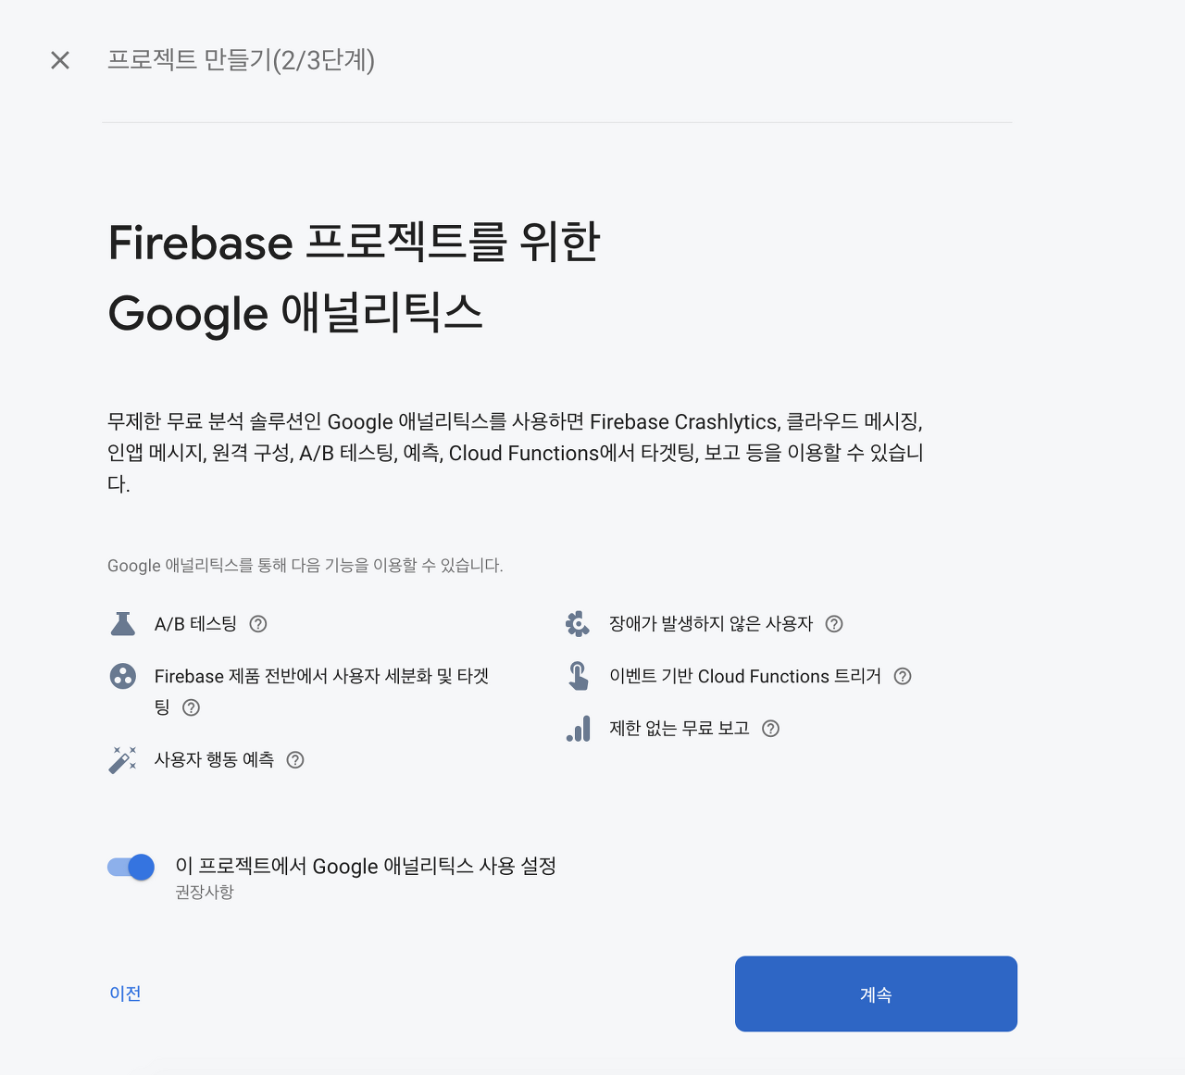
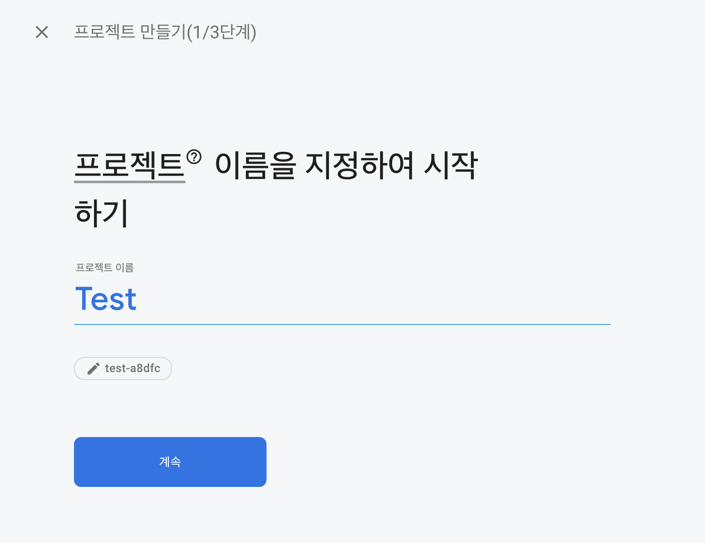
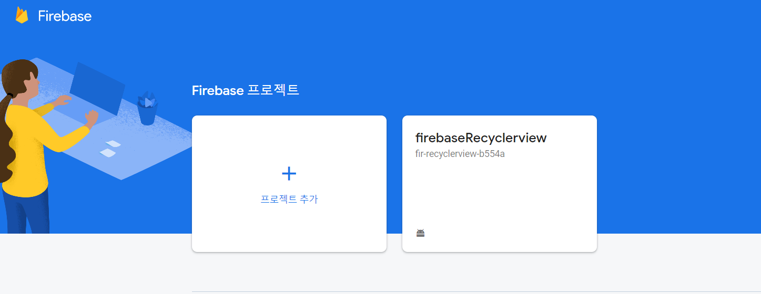
Firebase 프로젝트 생성

Slide 20
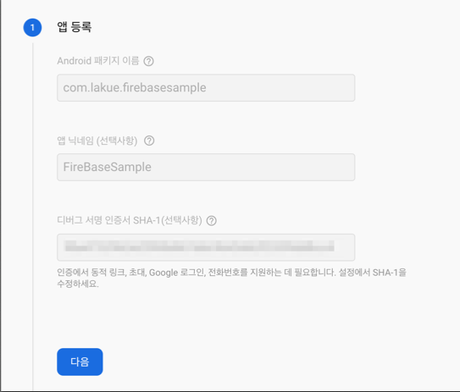
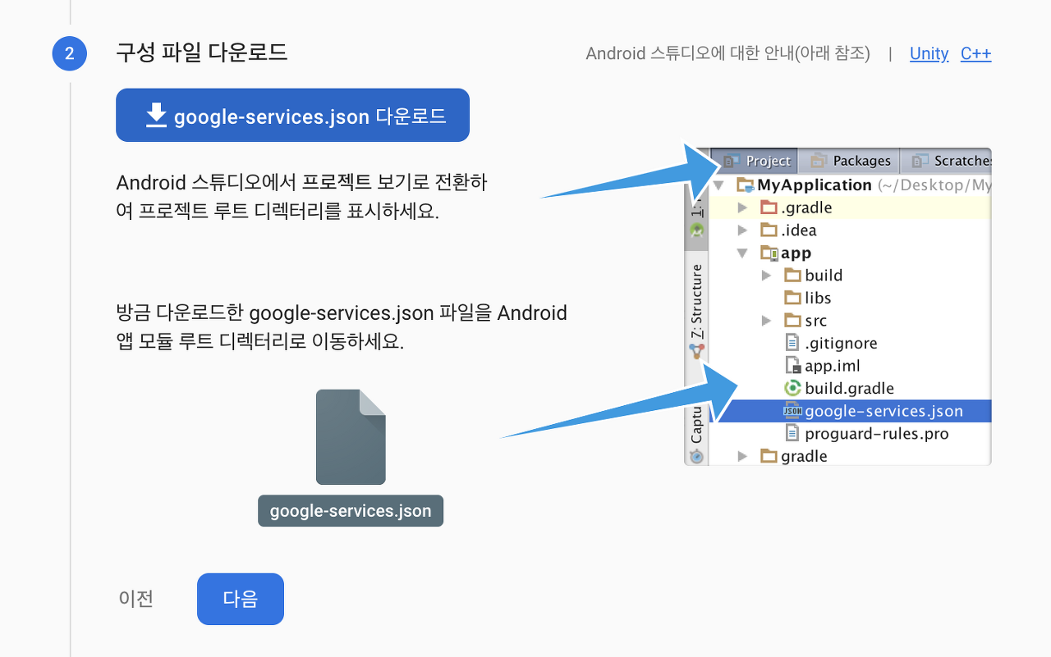
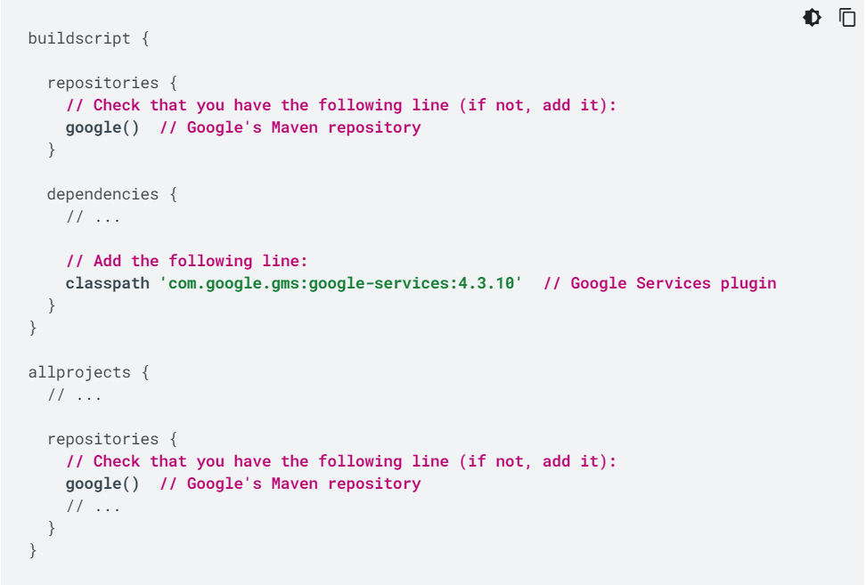
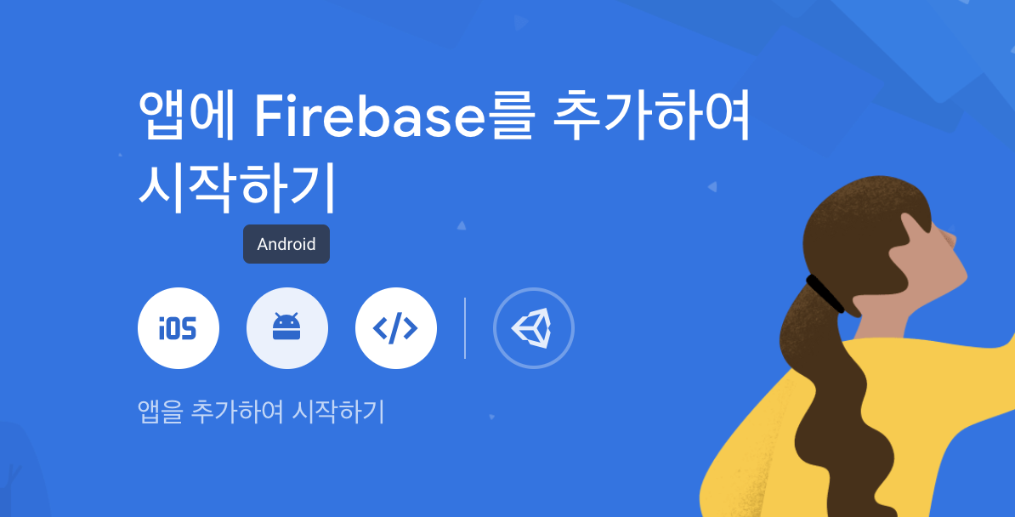
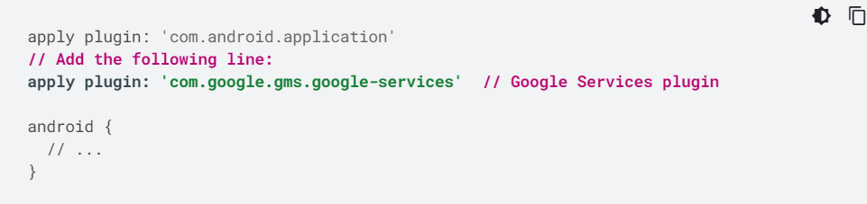
google-service.json 파일 생성

Slide 21
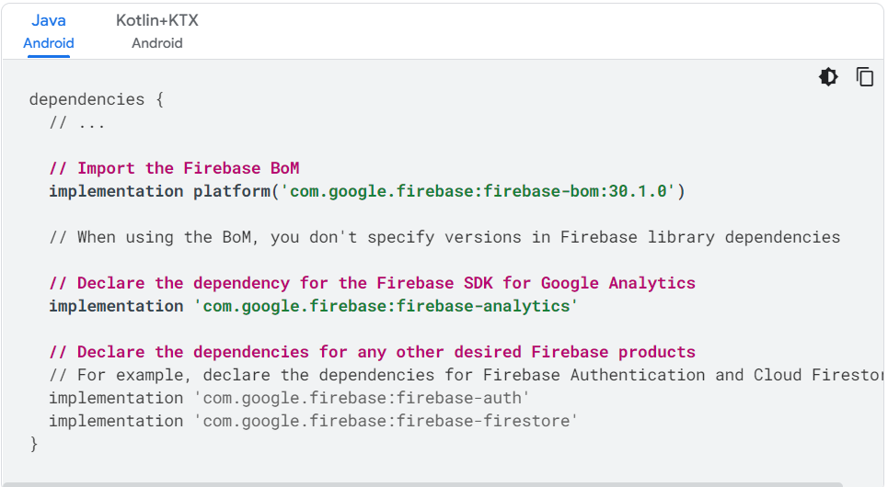
Firebase SDK 추가

Slide 22
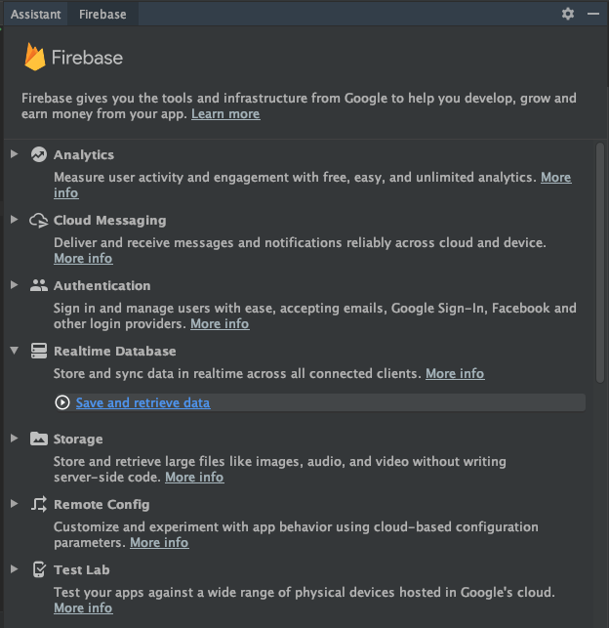
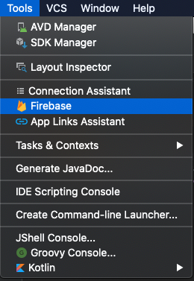
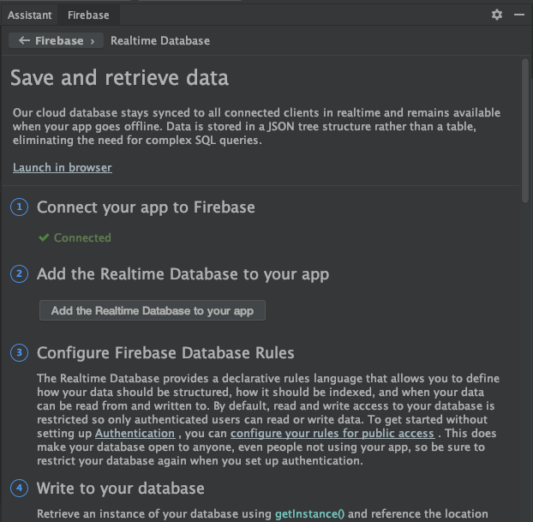
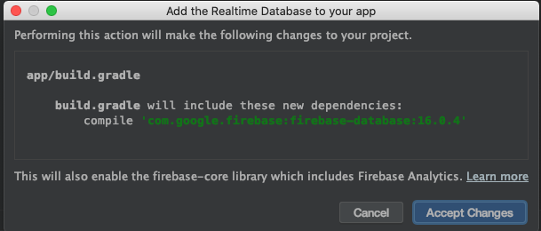
Android와 Firebase 연결 확인
1. Android Studio Tool 안 Firebase를 클릭
2. 4번째에 있는 Realtime Database를 클릭
-> Save and retrieve data 클릭
3. 1번 Connected -> 밑에 있는 버튼을 클릭
4. Accept Changes 클릭

Slide 23
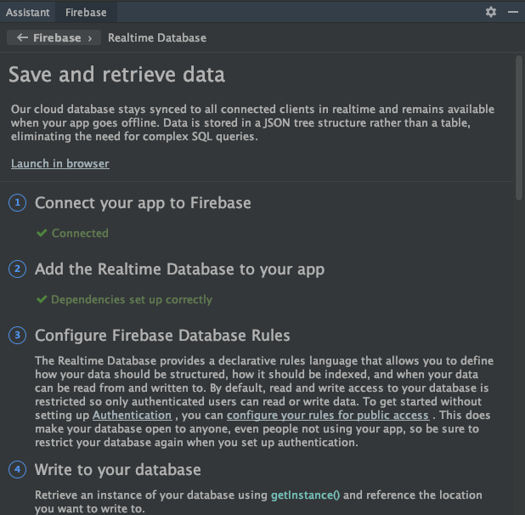
Firebase 연동 성공

Slide 24
Firebase을 연동하면서 느낀 점
Notes:
Firebase를 연동하면서 느낀 점은 리사이클러뷰로 연동을 하였는데 처음으로 하는 서버 연동이라 힘들기도 하고 어렵기도 했지만 그래도 재밌었던 것으로 기억난다.

Slide 25
감사합니다

